Slide 1
Развиваем сенсорные способности ребёнка
МБОУ «Образцовская ООШ»
Представляем Вашему вниманию игры и пособия, разработанные воспитателем младшей группы
Гусейновой Лидией Анатольевной

Slide 2
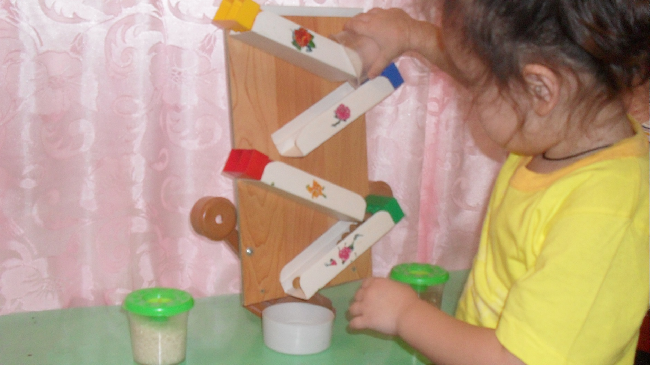
скат называется эта игра, поверьте – её смастерила сама, Сверху вниз по желобам мячик в руки мчится к вам. Глазки зорко глядят, как фасолинки летят, можно сыпать рис, пшеничку, можно даже лить водичку.

Slide 3
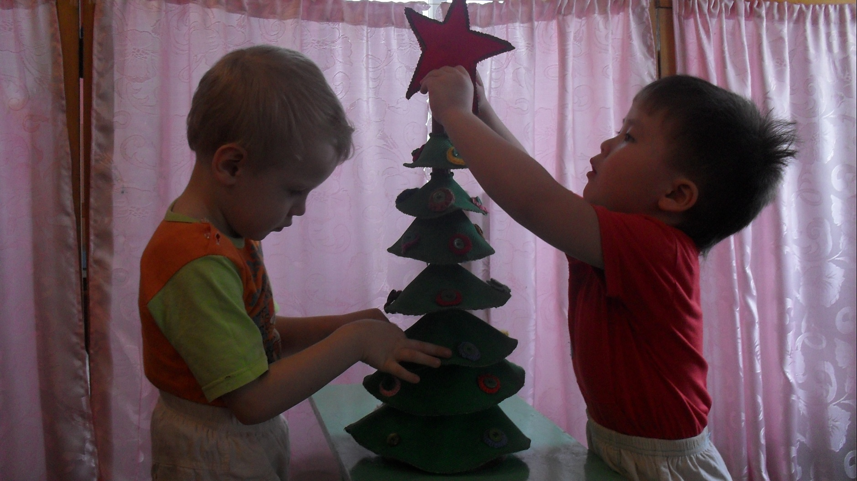
Зимой приходит в гости зелёная красавица, у нас сегодня тоже ёлочка появится. мы соберём её из конусов –больших, поменьше, маленьких потом повесим шарики - зелёный, синий, красненький.

Slide 4
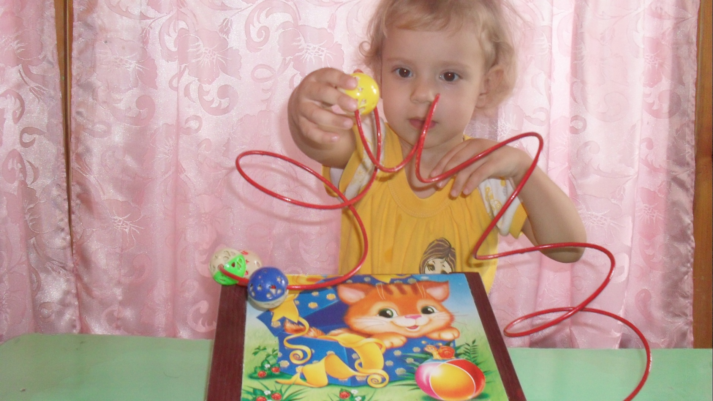
Есть ещё любимая у детей игра – «кошечка и мячики» называется она. Вверх и вниз, влево и вправо - ловко пружину от дивана разжала, нанизала шарики разные, цветные - развивают кисти рук дети озорные.

Slide 5
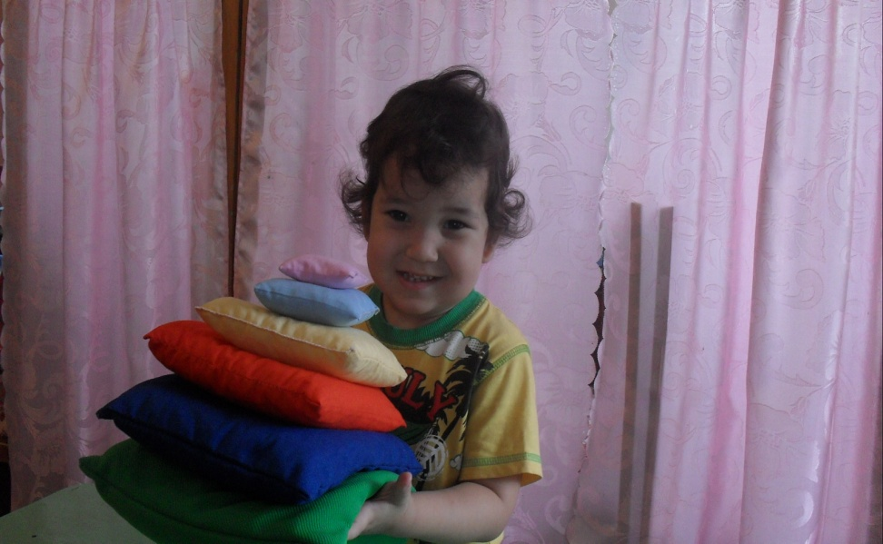
разные по цвету и по размеру тоже подушки аккуратно в пирамиду сложены. зелёная большая, а синяя поменьше, под жёлтой голубая, а беленькая выше. есть подушка красная и розовая тоже – вот как аккуратно подушечки все сложены!

Slide 6
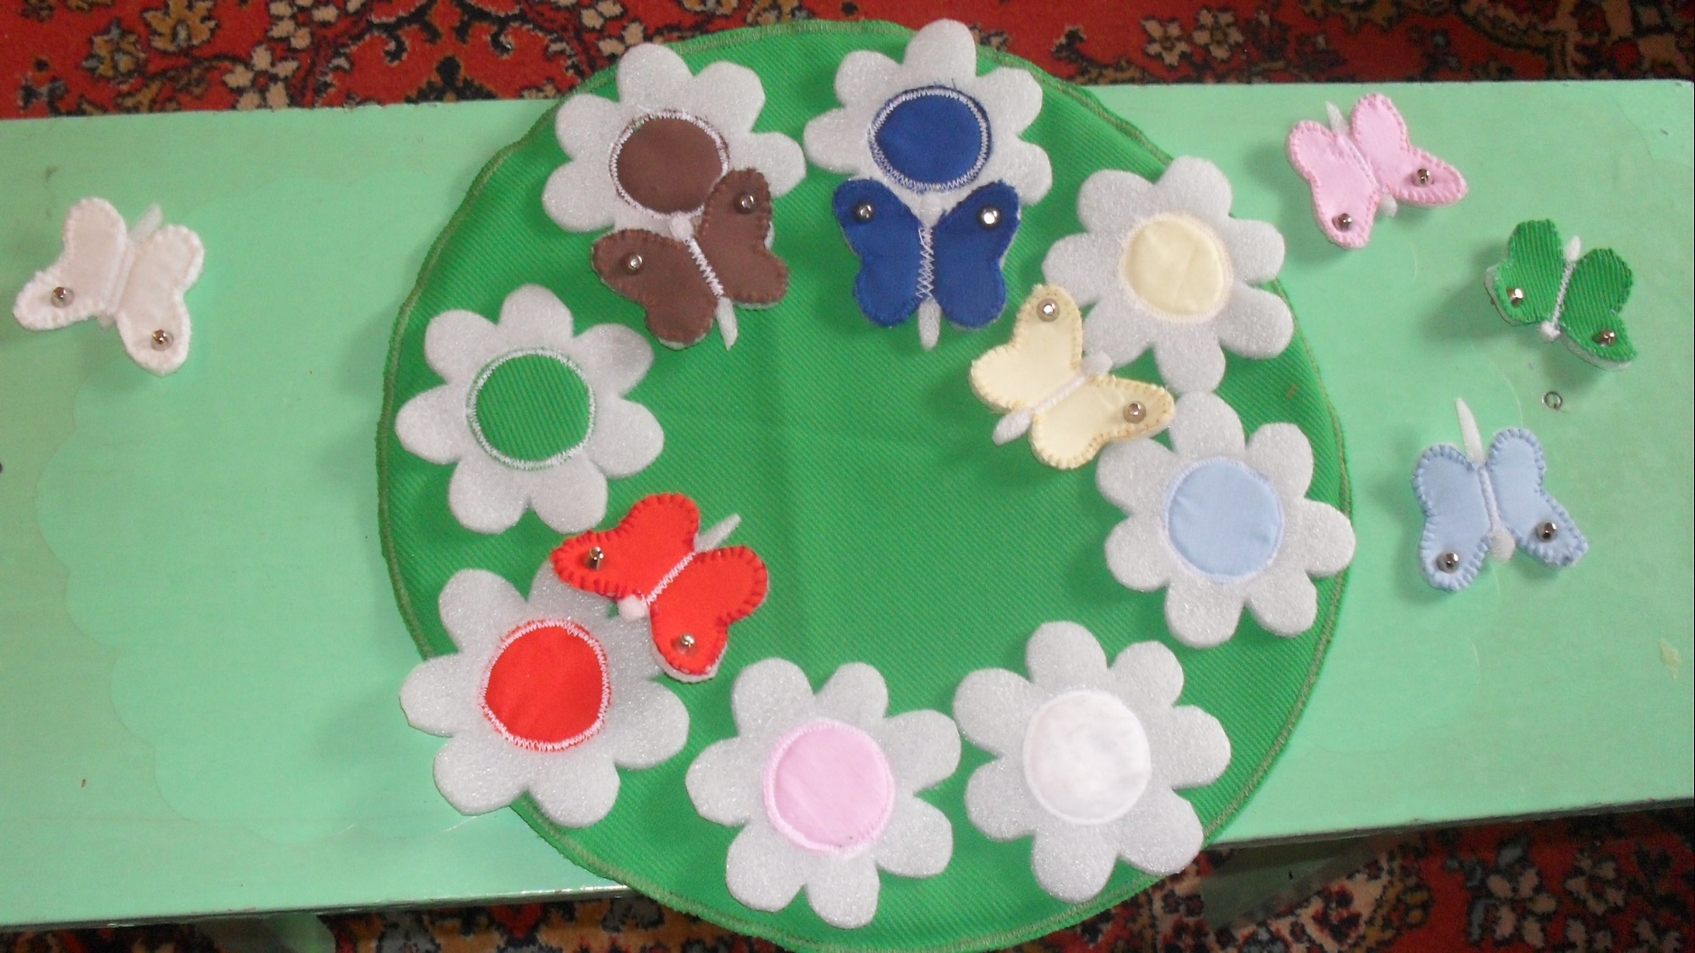
Сшила цветочки и бабочек сшила, зелёную полянку для них смастерила. на цветочки дети бабочек сажают - цвета и оттенки хорошо различают.

Slide 7
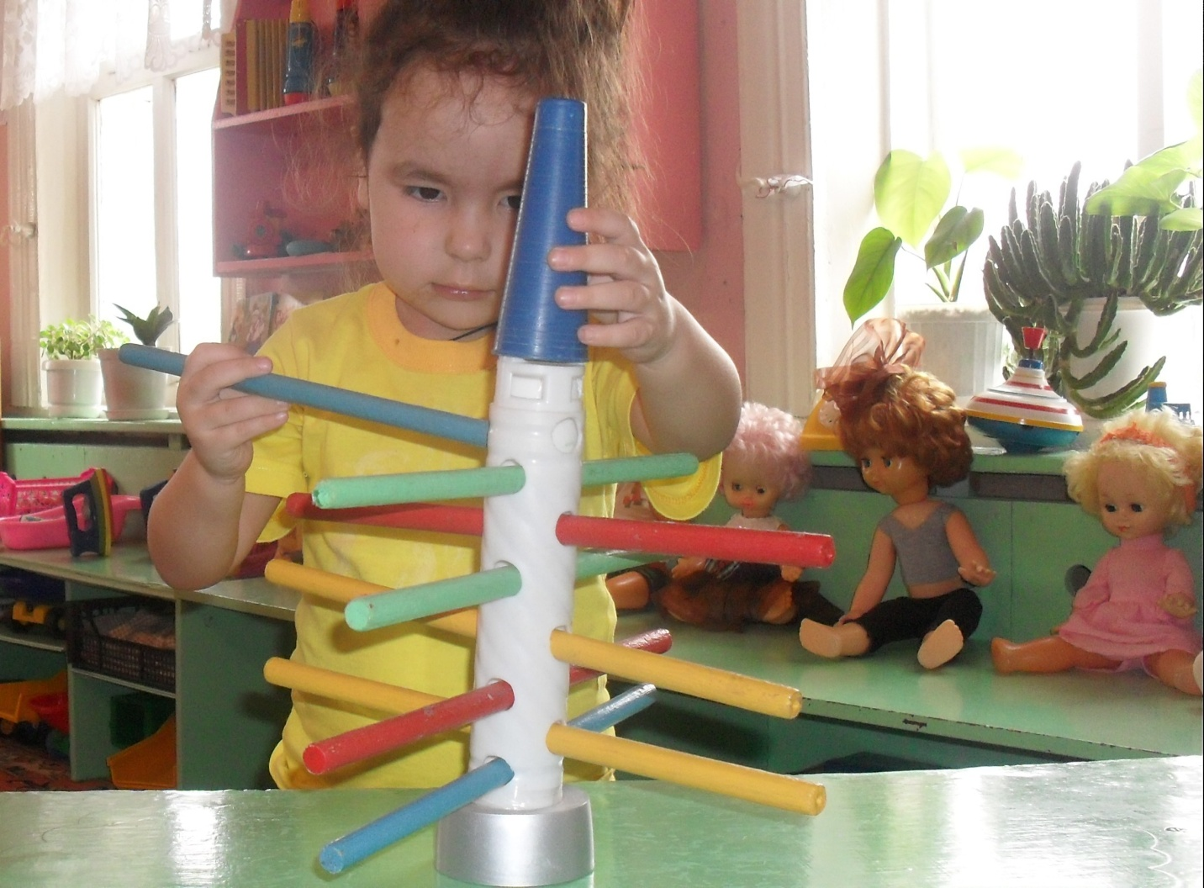
Подставкой это было когда-то, ракету я смастерила ребятам. палочки дети ловко вставляют - свой глазомер они развивают.

